Slide 1



পরিচিতি
মোঃ আবদুল মান্নান খান সহকারী শিক্ষক (বাংলা)
হাজেরা আলী দাখিল মাদ্রাসা
সেন্দ্রা , হাজীগঞ্জ , চাঁদপুর।
মোবাইল নাম্বার : ০১৭৪২৬৫৮৯৯০

Slide 2
পাঠ পরিচিতি
শ্রেণিঃ নবম
বিষয়ঃ বাংলা প্রথম পত্র
তারিখঃ 27/01/2026 খ্রি:
সময়ঃ 30 মিনিট

Slide 3
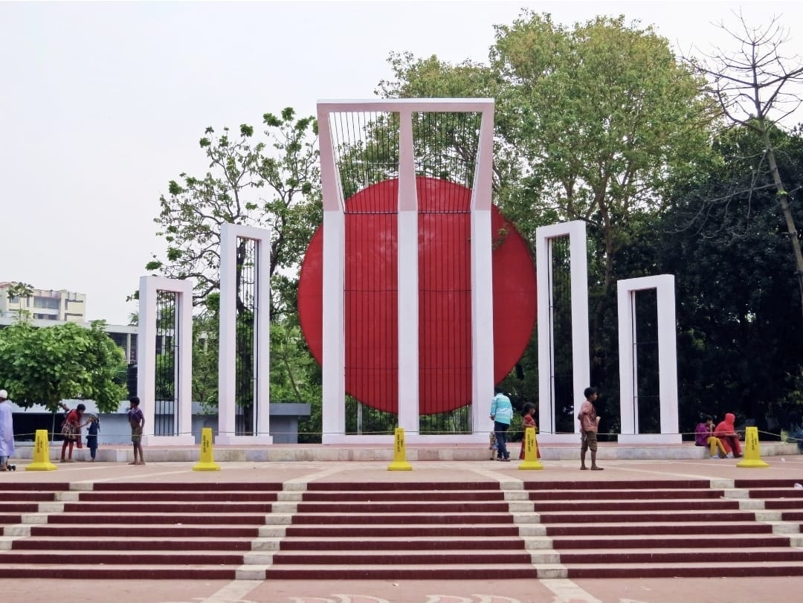
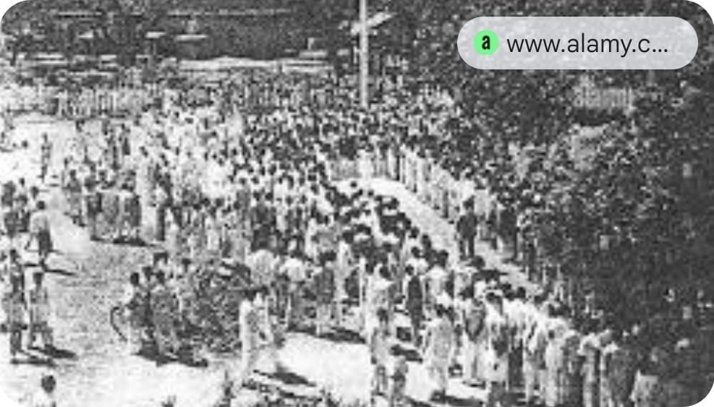
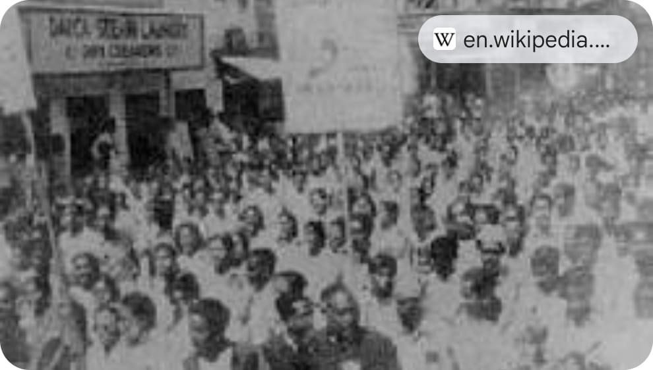
এ ছবিগুলো দেখ

Slide 4
পাঠ শিরোনাম
‘‘একুশের গল্প’’

Slide 5
শিখনফল
এই পাঠ শেষে শিক্ষার্থীরা যা শিখবে
১। ভাষা আন্দোলনের ঐতিহাসিক গুরুত্ব ব্যাখ্যা করতে পারবে;
২। গল্পের প্রধন চরিত্র (তপু) ও তার ত্যাগের মহিমা বিশ্লেষণ করতে পারবে;
৩। শহীদ দিবসের ঐতিহ্য ও শহীদ মীনারের পবিত্রতা রক্ষা করার বিষয়ে সচেতন হবে।

Slide 6
https://wheelofnames.com/

Slide 7
নিরব পাঠ
পৃষ্ঠানং: ১২৪ একুশের গল্প, লেখক জহির রায়হান, তপুকে আবার ফেরে পাবো, একথা ভুলেও ভাবি নি কোননোদিন। তবু সে আবার ফিরে এসেছে আমাদের মাঝে। ভাবতে অবাক লাগে , চার বছর আগে যাকে হাইকোর্ঠের মোড়ে শেষবারের মতো দেখেছিলাম, যাকে জীবনে আর দেখবো বলে স্বপ্নেও কল্পনা করিনি- সেই তপ ফিরে এসেছে। ও ফিরে আসার পর থেকে আমরা সবাই যেন কেমন একটু উদ্বিগ্ন হয়ে পড়েছি। রাতে ভালো ঘুম হয় না। যদিও একটু আধটু তন্দ্রা আসেন, তবু অন্ধকারে হঠাৎওর দিকে চোখ পড়লে গা হাত পা শিউরে ওঠে। ভয়ে জড়সড় হয়ে যাই।

Slide 8
প্রশ্ন করণ ও সমাধান
ডাইস প্রশ্ন | গল্প অনুযায়ী প্রশ্ন | উত্তর
কে? | এই গল্পের কেন্দ্রীয় চরিত্র কে এবং তার মা কার জন্য অপেক্ষা করেন? | গল্পের কেন্দ্রীয় চরিত্র হলো তপু। তপু একজন অকুতোভয় তরুণ এবং ভাষা সংগ্রহে অপেক্ষা করেন।
কী? | তপুর মা আলমারির তাকে অতি যত্নে কী লুকিয়ে রেখেছিলেন? | তপুর মা আলমারির তাকে তপুর একটি রক্তাক্ত শার্ট অতি যত্নে লুকিয়ে রেখেছিলেন। এই শার্টটি ছিল ভাষা আন্দোলনে তপুর আত্নত্যাগের নীরব সাক্ষী
কোথায়? | তপু কোথায় নিখোঁজ হয়েছিল এবংয় তার মা কোথায় দাঁড়িয়ে তার অপেক্ষা করতেন? | তপু ১৯৫২ সালের ২১ শে ফেব্রয়ারির রাজপথের মিছিলে গিয়ে নিখোঁজ হয়েছিল। আর তার মা প্রতিদিন গভীর রাতে বাড়ির বারান্দায় দাঁড়িয়ে তপুর ফেরার অপেক্ষা করতেন।

Slide 9
প্রশ্ন করণ ও সমাধান
ডাইস প্রশ্ন | গল্প অনুযায়ী প্রশ্ন | উত্তর
কখন? | গল্পের ঘটনাপ্রবাহ কোন সময়ের এবং তপুর মা কখন বেশি আবেগপ্রবণ হয়ে পড়তেন? | ১৯৫২ সালের ফেব্রয়ারি মাস। তপুর মা বিশেষ করে প্রতি বছর একুশে ফেব্রয়ারি এলে এবং প্রতিদিন গভীর রাতে যখন চারদিকে নিস্তব্ধ হয়ে যেত,তখন বেশি আবেগপ্রবণ হয়ে পড়তেন।
কেন? | তপুর বন্ধুরা কেন তার মায়ের চোখের দিকে তাকাতে পাতো না? | তপু মিছিলে গিয়ে আর ফিরে আসেনি, সে শহীদ হয়েছিল। এই চরম সত্যটি তপুর মাকে সরাসারি জানানোর মতো সাহস বা ভাষা বন্ধুদের ছিল না। একধরণের অপরাধবোধ এবং গভীর শোকের কারণে তারা সায়ের চোখের দিকে তাকাতে পারতোন।

Slide 10
প্রশ্ন করণ ও সমাধান
ডাইস প্রশ্ন | গল্প অনুযায়ী প্রশ্ন | উত্তর
কীভবে? | তপু কীভবে ‘ব্যক্তি’থেকে একটি ‘তাজীয় প্রতীকে’ পরিণত হলো? | তপু কেবল একটি পরিবারের সন্তান হিসেবে থাকেনি। তার আত্নত্যাগ এবং তার মায়ের এই চিরন্তন অপেক্ষা তাকে বাঙালি জাতির সাহসিকতা ও একুশের অবিনাশী চেতনার প্রতীকে পরিণত করেছে।

Slide 11
প্রশ্ন বাচক শব্দ | উত্তর
কে | তপু ( প্রধান চরিত্র)
কী | রক্তাক্ত শার্ট ( স্মৃতি ও ত্যাগের প্রতীক)
কোথায় | রাজপথের মিছিল/বাড়ির বারান্দা
কখন | ১৯৫২ সালের একুশে ফেব্রয়ারি
কেন | মাতৃভাষার অধিকার আদায়ের জন্য
কীভাবে | যে আত্নত্যাগের মাদ্যমে অমরত্ব লাভ

Slide 12
বড়ির কাজ
আগামী ক্লাশে তোমরা এ ছয়টা প্রশ্নের আলোকে নতুন করে উত্তর তৈরি করে আনবে।

Slide 13
ভালো থেকো সুখে থেকো সবাই কে নিয়ে থেকো। ধব্যবাদ সবাইকে

